Slide 1




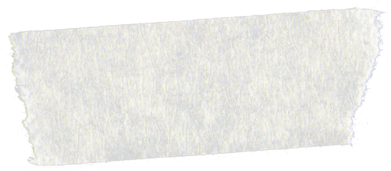
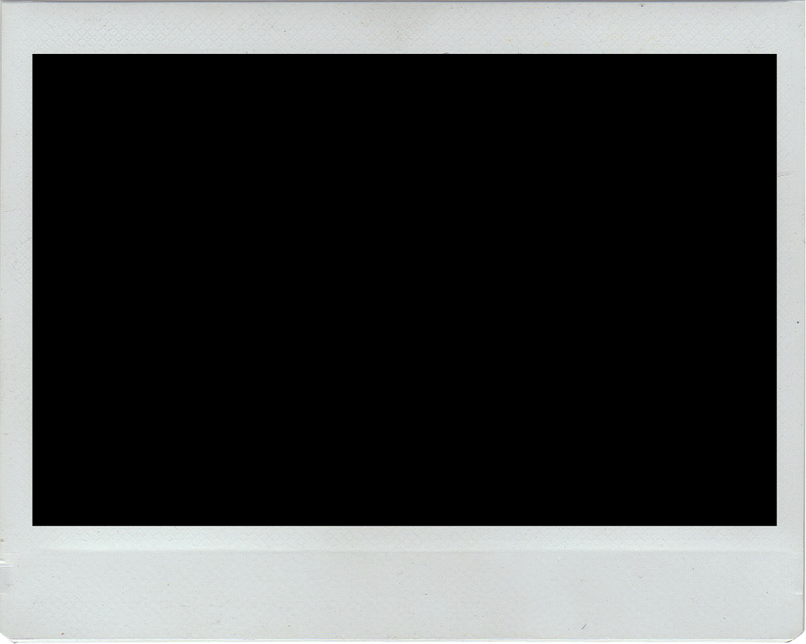
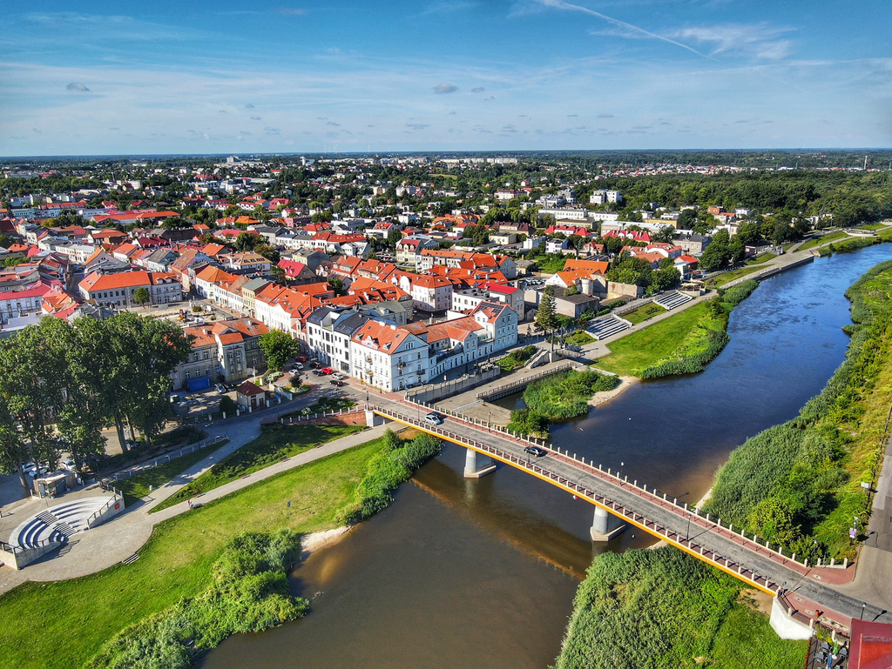

Turystyka w Koninie
Konin to wyjątkowe miasto.
Położone malowniczo, w centrum Polski,
na historycznym Szlaku Bursztynowym
i Szlaku Piastowskim (najstarsze ślady pobytu człowieka w tym regionie sięgają
9 tysięcy lat p.n.e.), zobowiązuje do gościnności i otwartości. I tak właśnie jest. To miasto z przebogatą tradycją i historią, gdzie do dziś przenikają się różne kultury
i wyznania. W okresie rzymskim przemieszczały się tędy karawany kupieckie żądne cennego na owe czasy słonecznego kruszcu jakim był bursztyn. Historia Szlaku Bursztynowego jest dziś symbolem otwarcia na świat, tradycji i dziedzictwa kulturowego na skalę europejską.
rzeka Warta, widok na Stary Konin

Slide 2

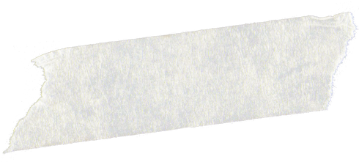

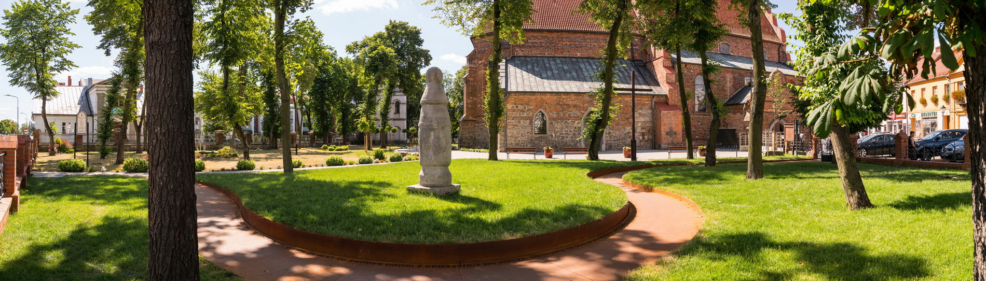
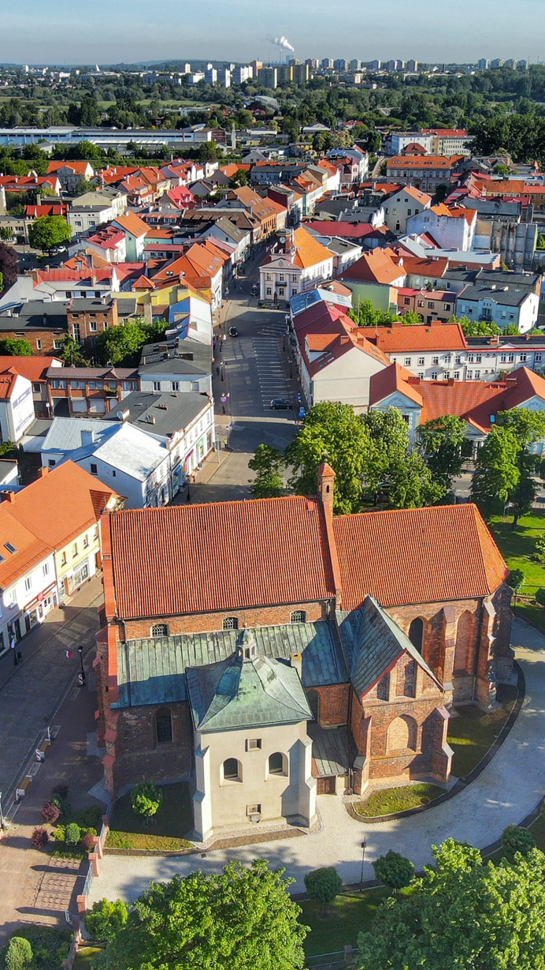
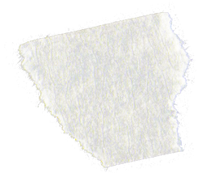
Niezaprzeczalnym śladem po
szlakach prowadzących z północy
na południe państwa polskiego jest najcenniejszy i zarazem najstarszy zabytek miasta - kamienny słup romański, ustawiony nieopodal kościoła św. Bartłomieja.
Ten wykonany z piaskowca, z napisem z 1151 roku słup kamienny traktowany jest jako najstarszy znak drogowy
w Polsce, mający oznaczać połowę drogi między Kaliszem a Kruszwicą.
Na miejscu średniowiecznego miasta, na lewym brzegu Warty znajduje się konińska starówka ze wspaniałymi zabytkami architektury sakralnej
i mieszczańskiej, które przetrwały do dnia dzisiejszego, a większość z nich prawie w nienaruszonym stanie.
Kościół św. Bartłomieja
Koniński Słup Drogowy

Slide 3
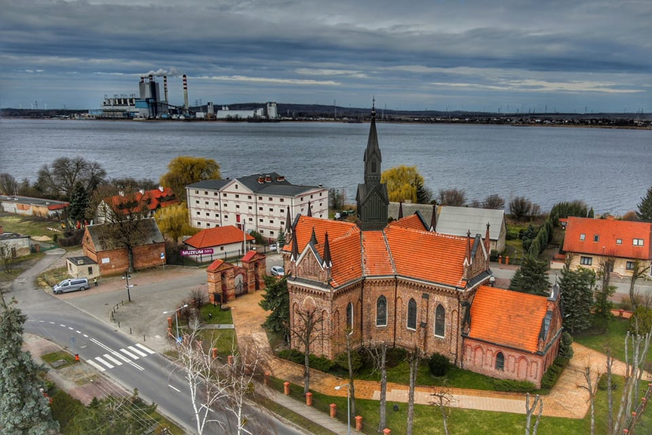

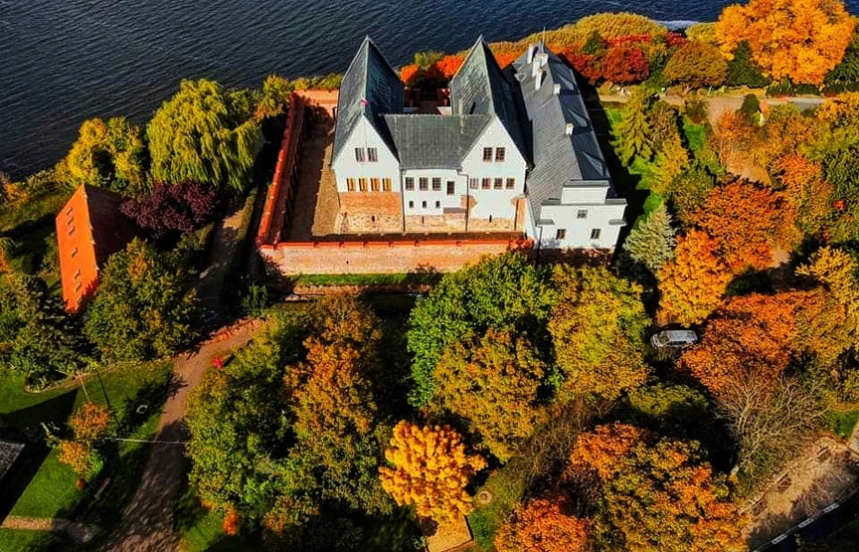
W północnej części miasta w dzielnicy Gosławice znajdują się dwa cenne gotyckie obiekty architektoniczne: Kościół św. Andrzeja Apostoła oraz zamek. W odrestaurowanym, wzniesionym w latach 1418-26 przez biskupa Andrzeja Łaskarza gotyckim zamku znajduje się siedziba Muzeum Okręgowego, wraz ze stałymi ekspozycjami, w tym pokazujące życie XIX-wiecznego Konina.
Kościół św. Andrzeja Apostoła
gotycki zamek - Muzeum Okręgowe

Slide 4
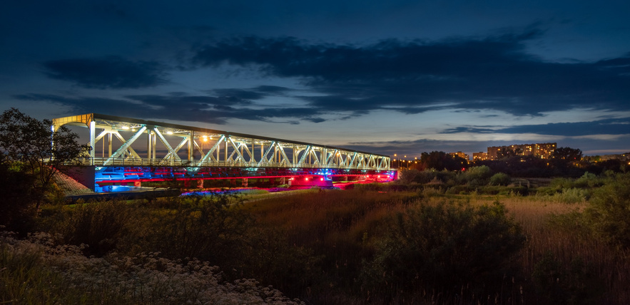
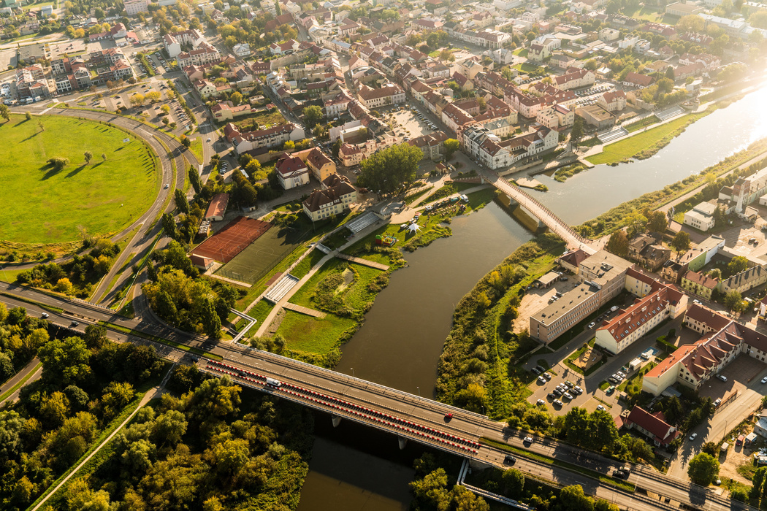

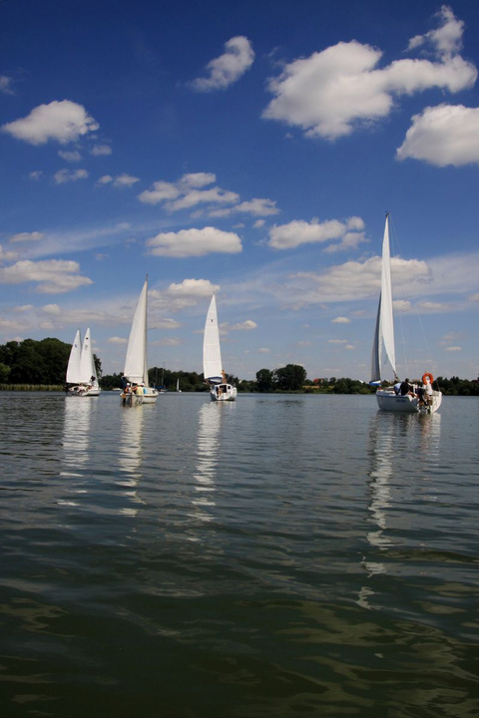
Konin ma jeszcze jeden bardzo znaczący dla miasta atut. Przepływa przez niego rzeka Warta, która geograficznie podzieliła miasto na dwie części: starą i nową ale tak naprawdę poprzez przeróżne działania rzeka Warta właśnie łączy mieszkańców z nowej i starej części Konina. Warta uznawana jest jako woda śródlądowa żeglowna na odcinku od Kanału Ślesińskiego do ujścia rzeki Odry. Trasa ta stanowi atrakcyjny szlak wodny dla spływów kajakowych, jako trasa dla statków wycieczkowych i innych. Najpiękniejszym obszarem okalającym Wartę jest Dolina Środkowej Warty z Nadwarciańskim Parkiem Krajobrazowym oraz Obszar Natura 2000, przebogata przede wszystkim w ptactwo które reprezentuje 230 gatunków.
most im. Marszałka Józefa Piłsudskiego
jezioro Pątnowskie
Stary Konin - rzeka Warta - wyspa Pociejewo

Slide 5
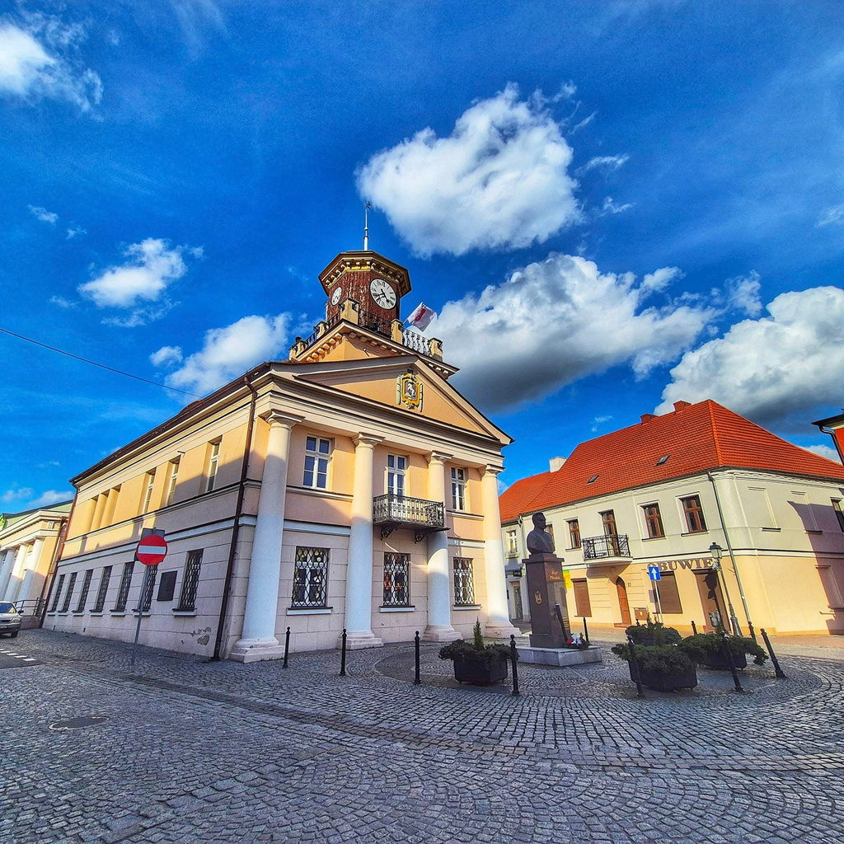
Najbliższe okolice Konina, to rejon bardzo dobry do uprawiania sportów wodnych, wędkowania i wypoczynku. Wiele jezior, poprzez kanał Warta - Gopło, posiada połączenia żeglowne z Wisłą
i wybrzeżem Bałtyku. To naprawdę wyjątkowy region na mapie Polski.
Ratusz koniński

Slide 6

Przygotował:
Wydział Kultury i Sportu
Urzędu Miejskiego w Koninie
grudzień 2024 r.

